Slide 1
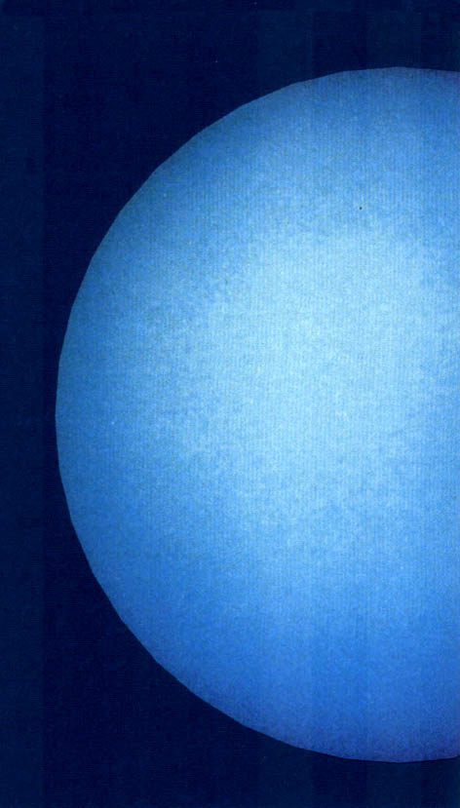
URANÜS
Ekvator Çapı: 51118 km
Kütle: 14.53 M_{yer}
Ortalama Yoğ.: 1318 kg/m³
Kurtulma Hızı: 21.3 km/sn
Albedo: 0.56
Yörünge basıklığı: 0.043
Yörünge eğimi: 0.77°
Ekvatorun yörüngeye eğimi: 97.86°
Güneş’e uzaklık Ort: 19.19 AB
Enberi: 18.37 AB
Enöte: 20.02 AB

Slide 2
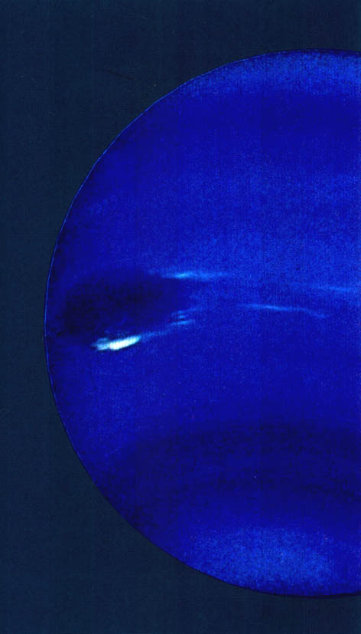
NEPTÜN
Ekvator Çapı: 49528 km
Kütle: 17.15 M_{yer}
Ortalama Yoğ.: 1638 kg/m³
Kurtulma Hızı: 23.5 km/sn
Albedo: 0.51
Yörünge basıklığı: 0.010
Yörünge eğimi: 1.77°
Ekvatorun yörüngeye eğimi: 29.56°
Güneş’e uzaklık Ort: 30.07 AB
Enberi: 29.77 AB
Enöte: 30.37 AB

Slide 3
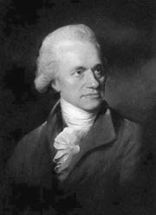
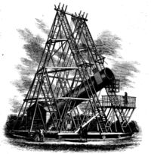
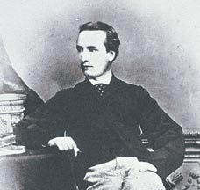
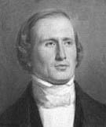
13 Mart 1781
Herschel kendi yaptığı teleskop ile başlattığı sistematik gökyüzü taramaları sırasında URANÜS’ ü tesadüfen keşfetti.
Frederic William
Herschel
1738-1822
Herschel’in kendi
yaptığı 126 cm çaplı
teleskobu
23 Eylül 1846
Uranüs’ün yörüngesinde izlenen tedirginliklerden hareketle, Newton mekaniği kullanılarak
“masa başında”
NEPTÜN’ün keşfi
John Couch
Adams
1819-1892
Jean-Joseph
Le Verrier
1811-1877

Slide 4
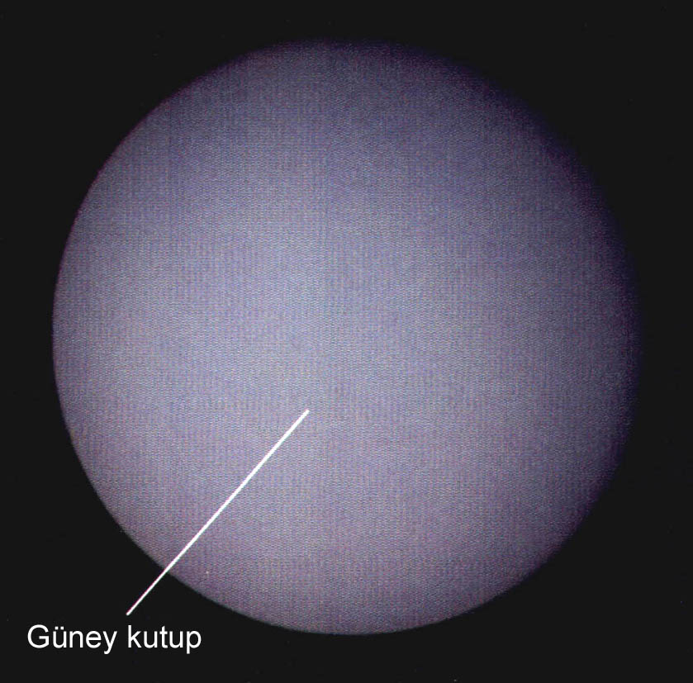
Uranüs - Voyager 2 (1986)

Slide 5
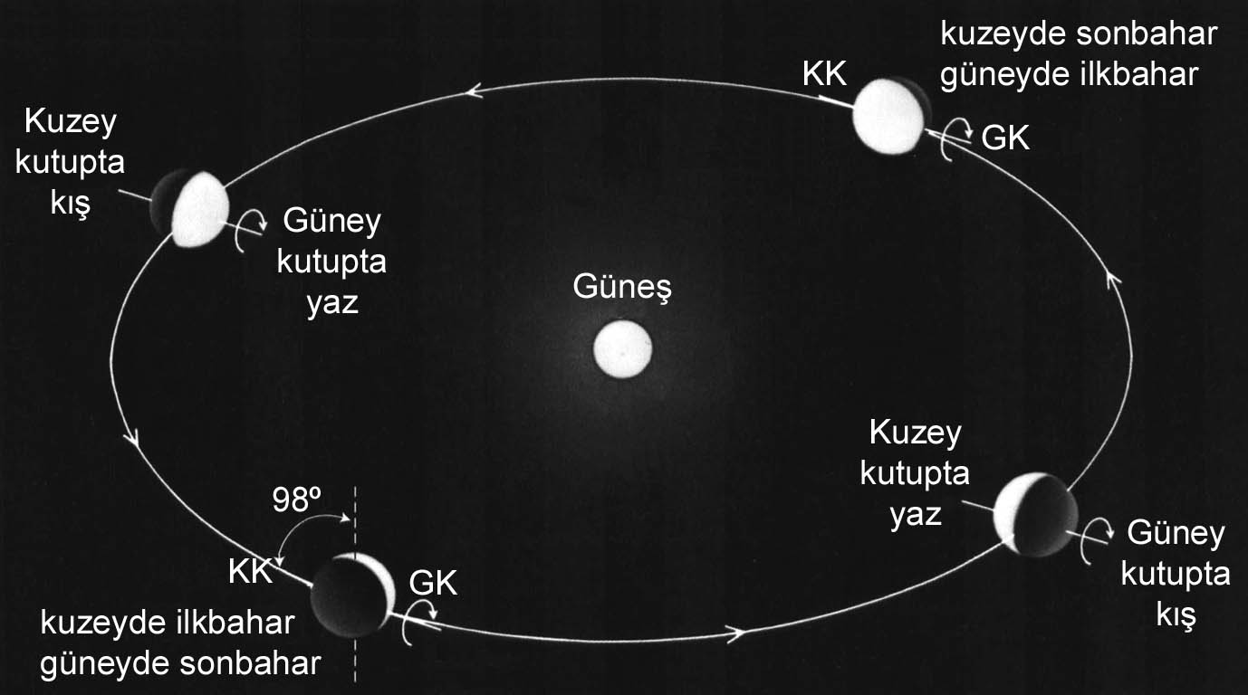
Uranüs’ün Dönme ekseni yörünge düzlemine yakındır

Slide 6
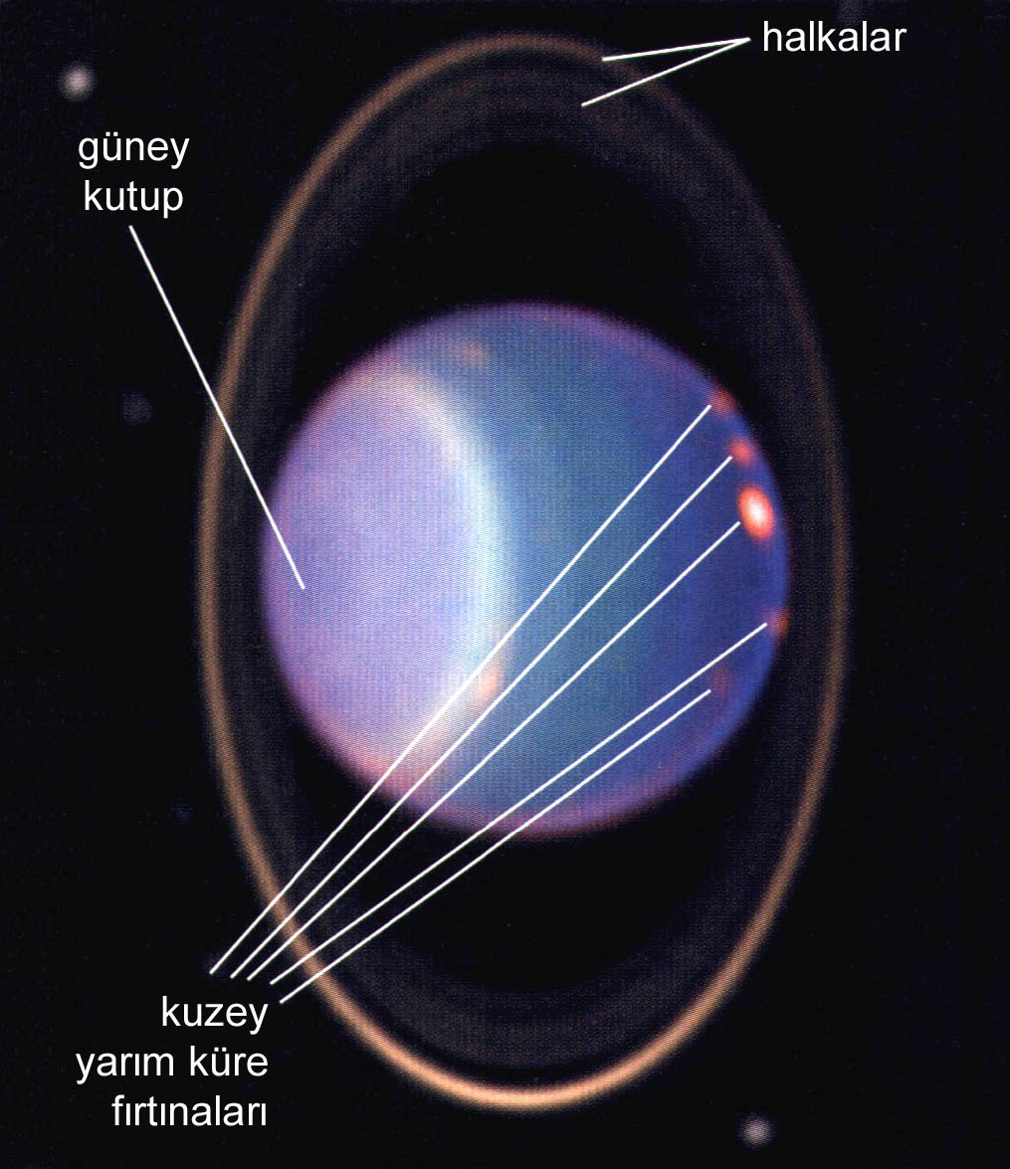
* Uranüs’te
Güneş enerjisi ile
tetiklenen
fırtınalar
HUBBLE Uzay
teleskobu
kızılöte görüntüleri
1998
* Halkalar

Slide 7
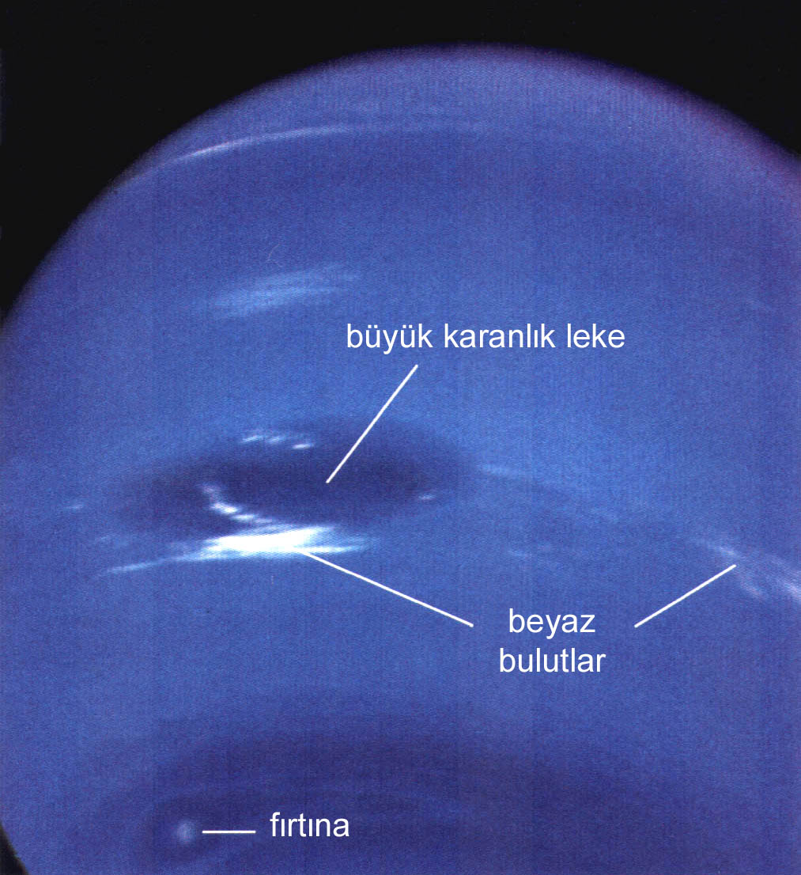
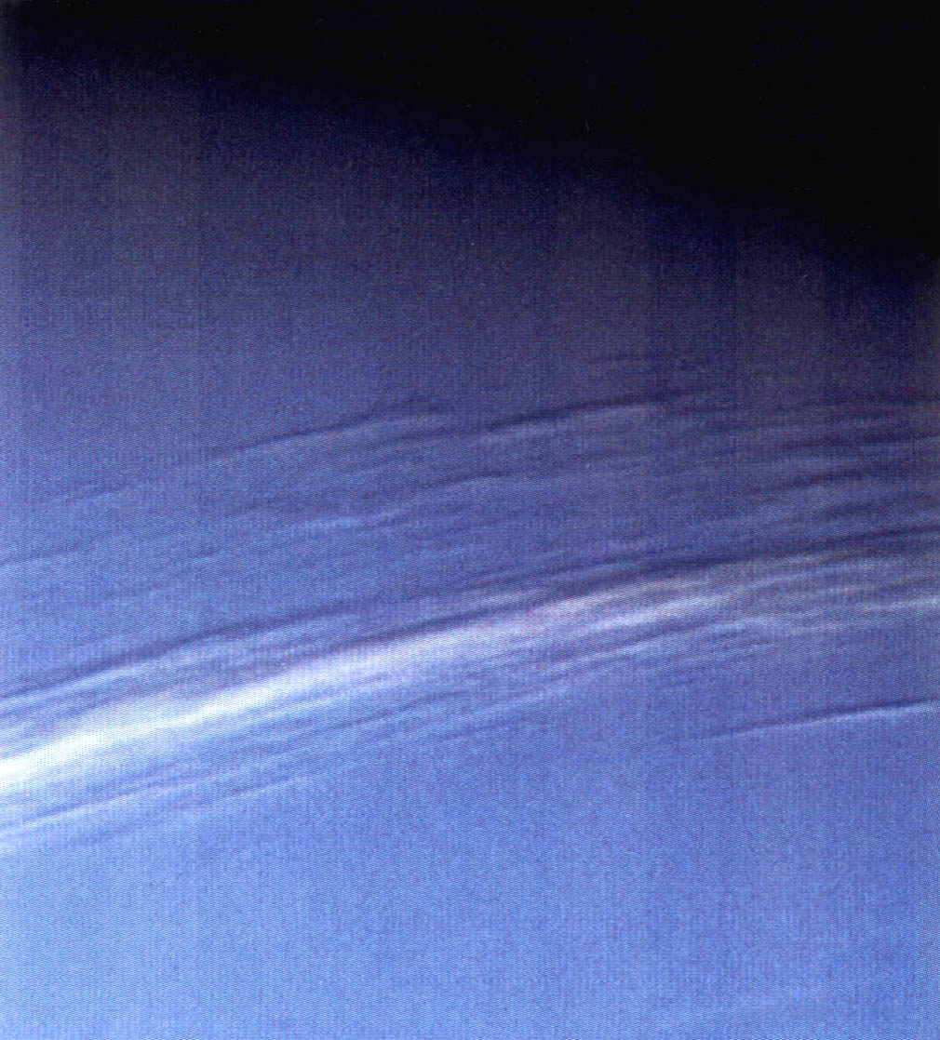
Neptün’de Fırtınalar ve Yüksek Bulutlar - Voyager 2 (1989)

Slide 8
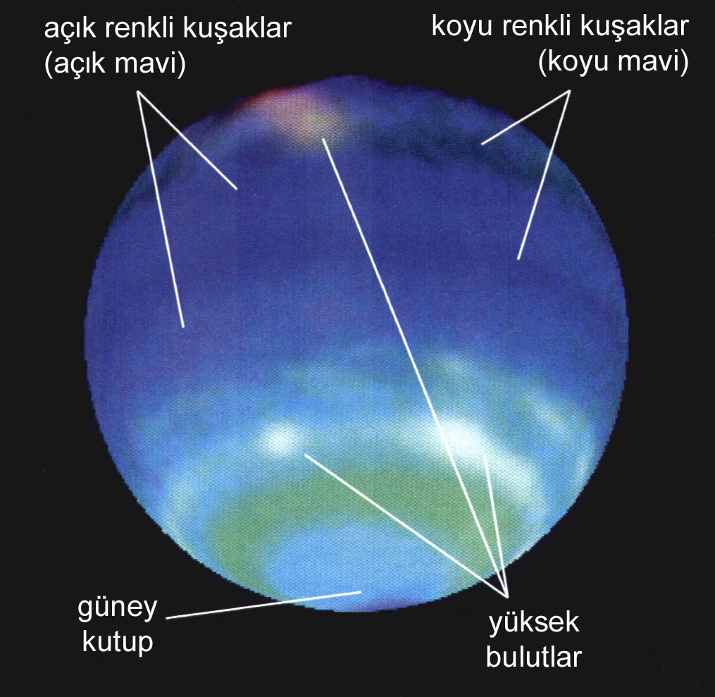
Neptün’de aydınlık/karanlık kuşaklar ve bulutlar
(HUBBLE Uzay Teleskobu 1996)

Slide 9
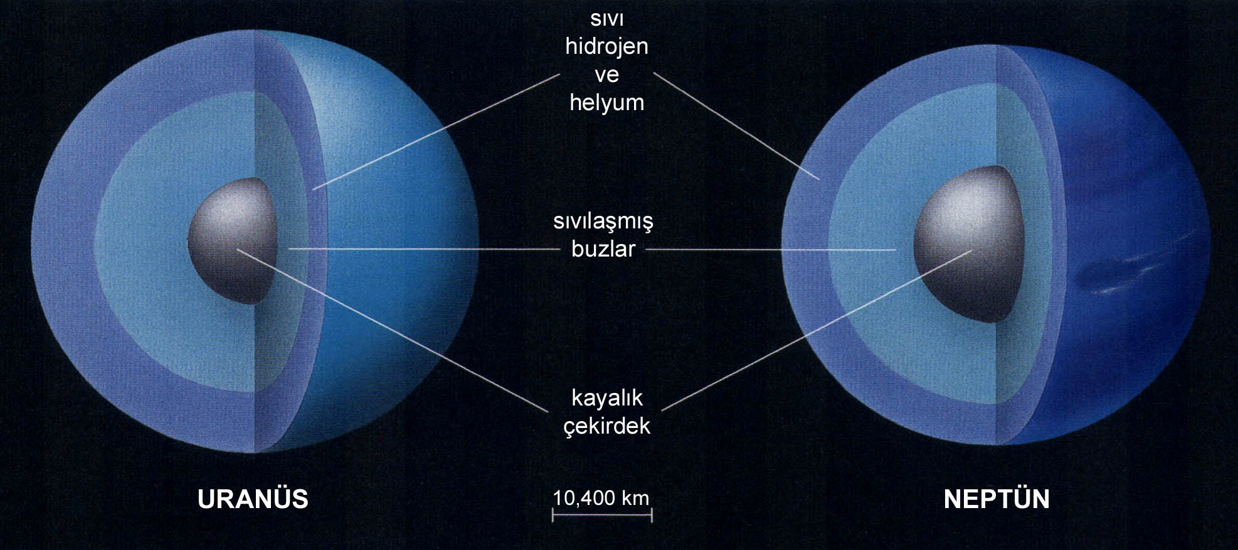

Slide 10
Yer ve Dev Gezegenlerde Dönme ve Manyetik Eksen Açıları

Slide 11
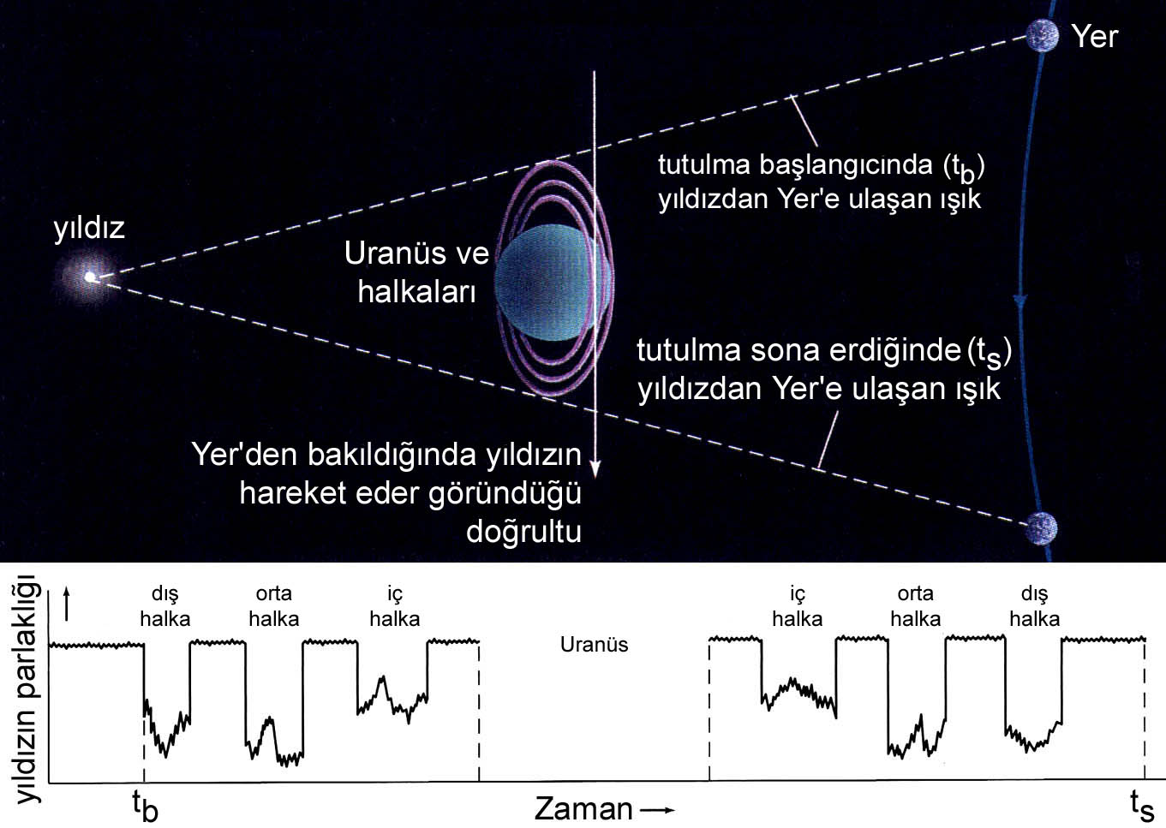

Slide 12
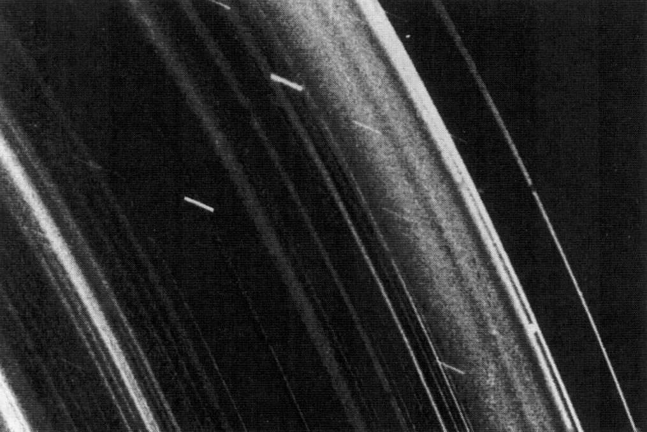
Uranüs Halkalarının Karanlık Yüzü - Voyager 2

Slide 13
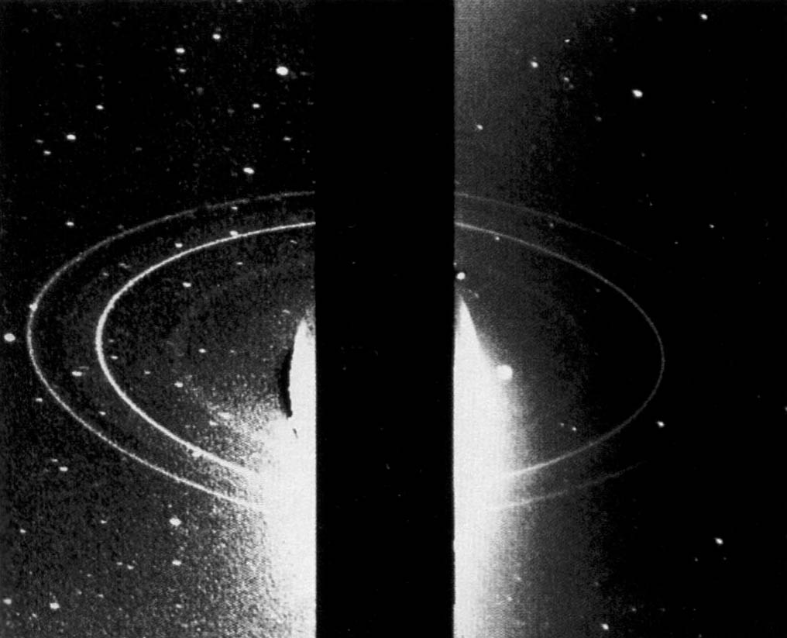
Neptün’ün Halkaları - Voyager 2

Slide 14
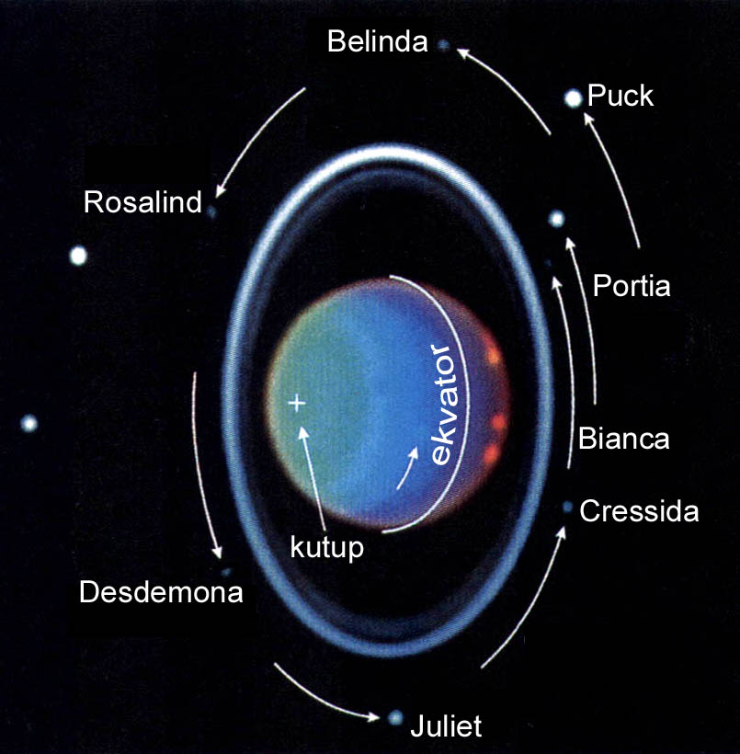
Uranüs’ün Büyük Uyduları - Voyager 2
Uranüs’ün Küçük Uyduları
HUBBLE
Uzay Teleskobu

Slide 15
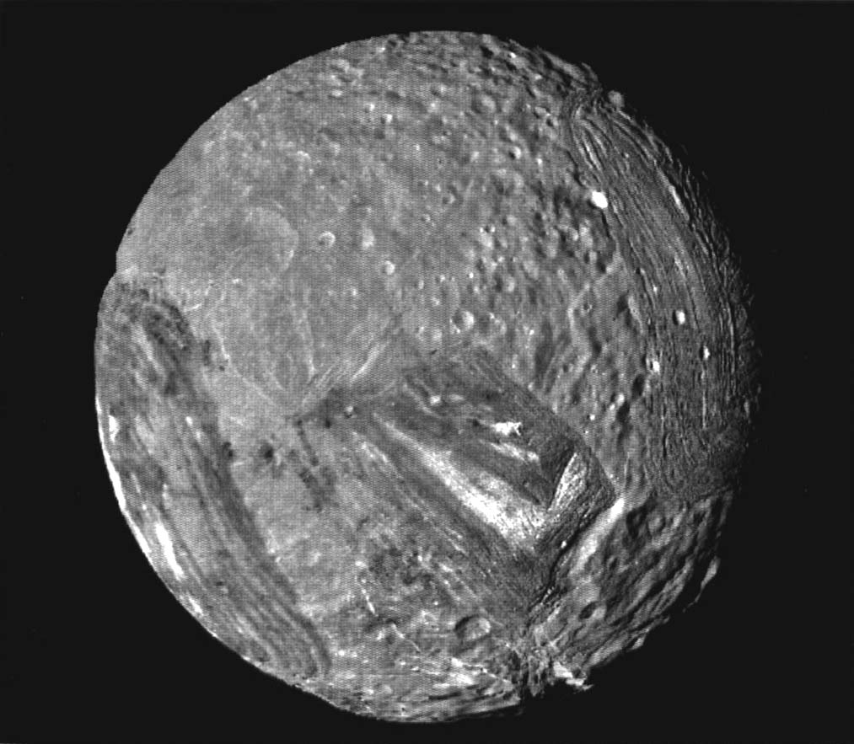
Uranüs’ün Uydusu MIRANDA - Voyager 2

Slide 16
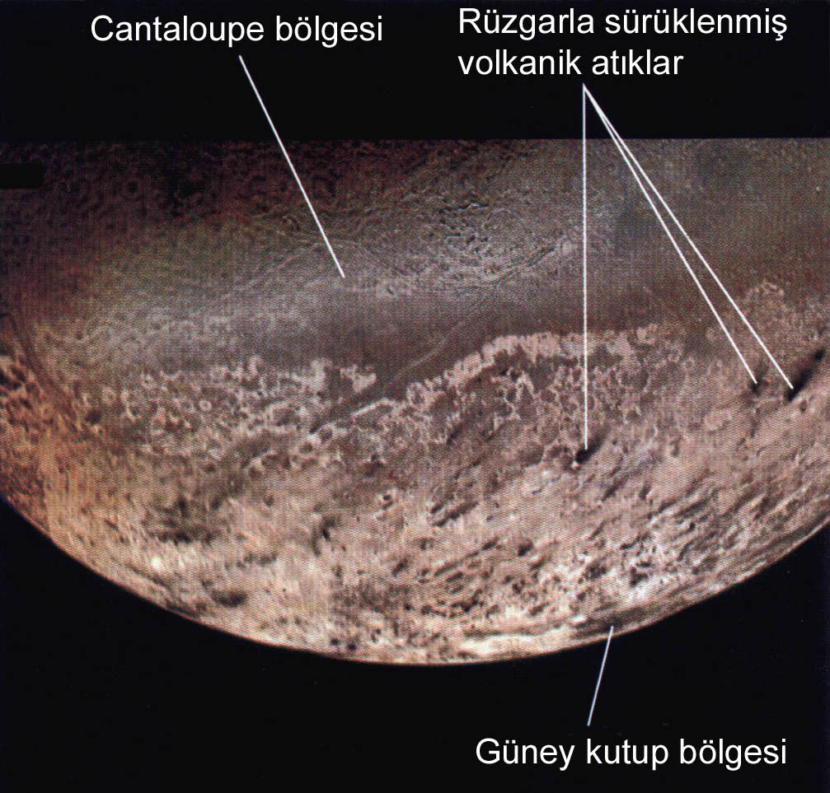
Neptün’ün Uydusu TRITON - Voyager 2 Mozayik

